Slide 1
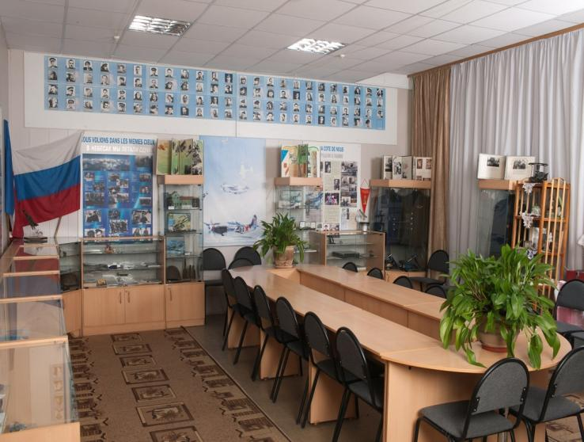
Военно-патриотическое воспитание в музее через призму уроков истории

Slide 2
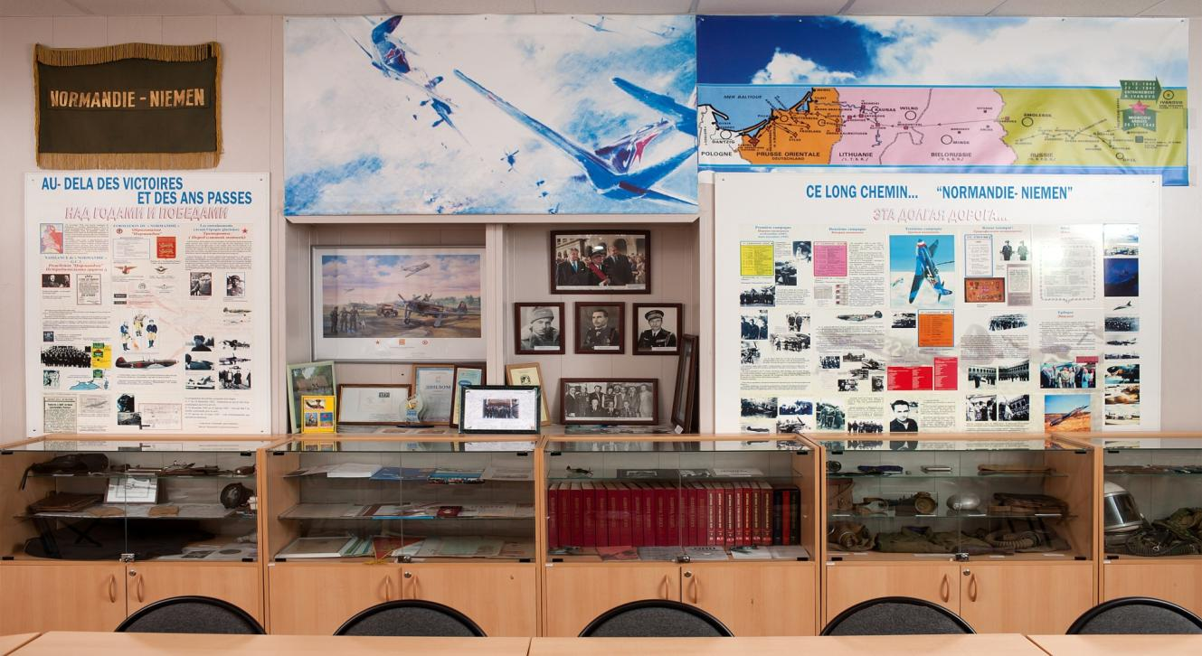

Slide 3
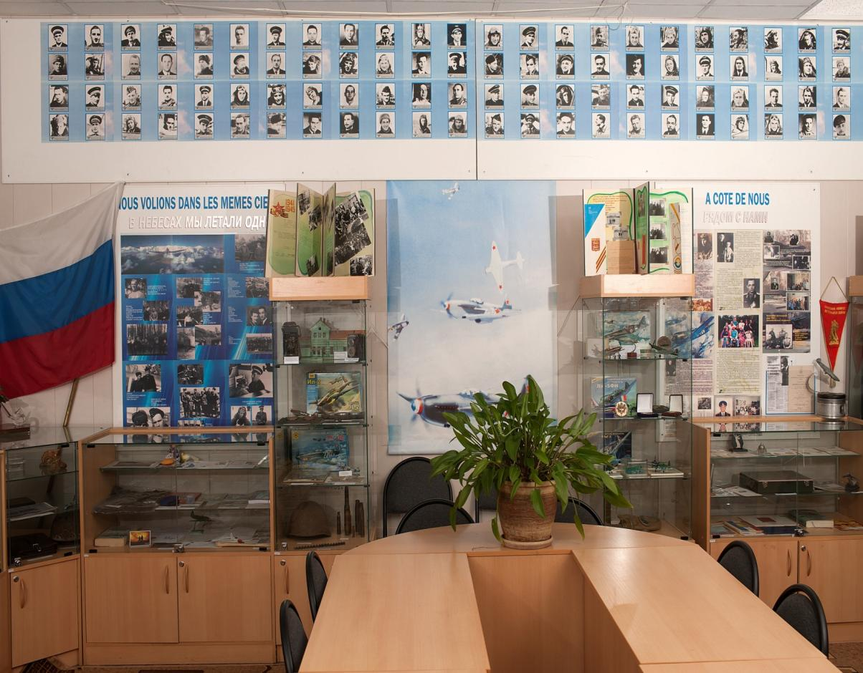

Slide 4
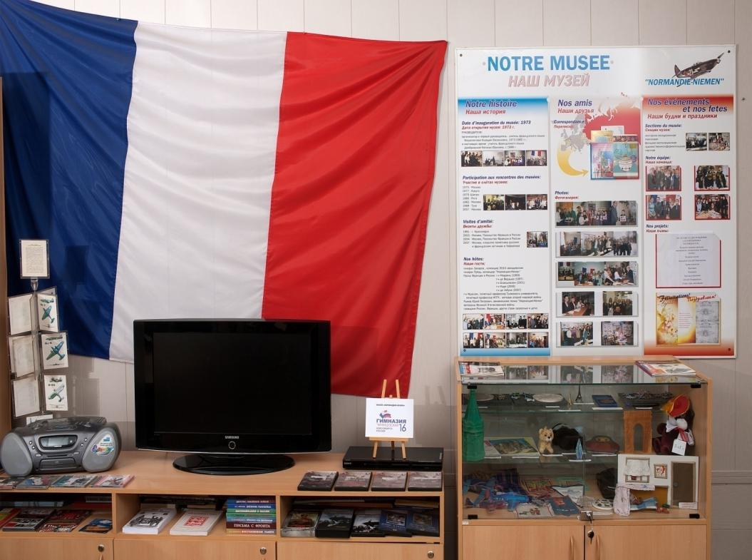

Slide 5
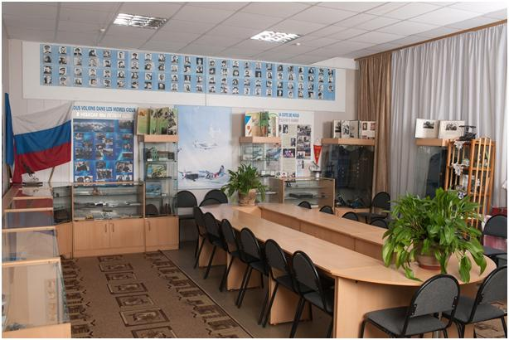
История развития музея «Нормандия-Неман»

Slide 6
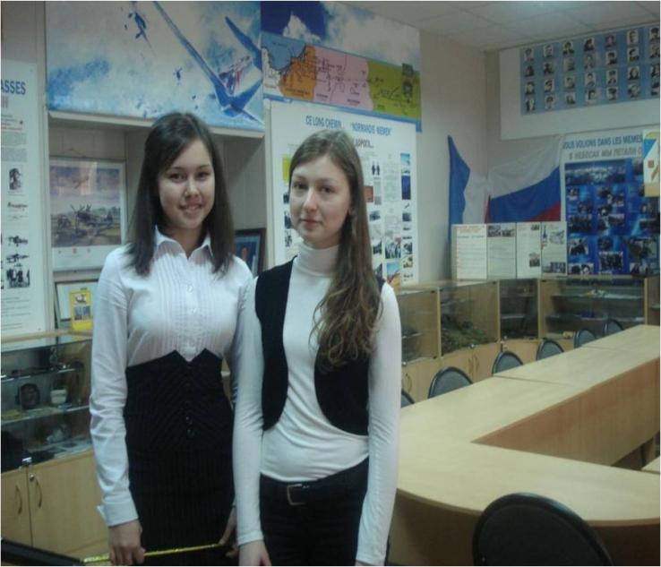
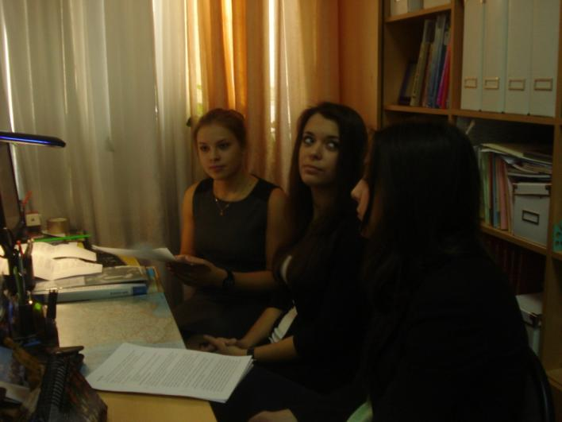
Совет музея «Нормандия-Неман»

Slide 7
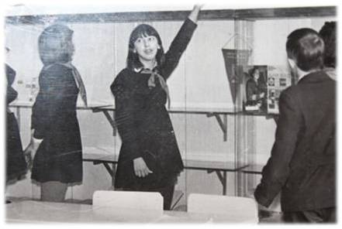
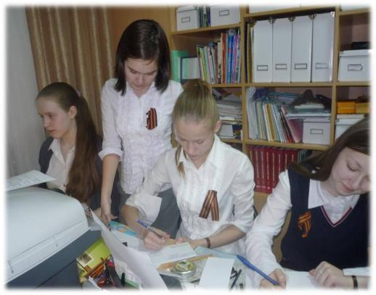
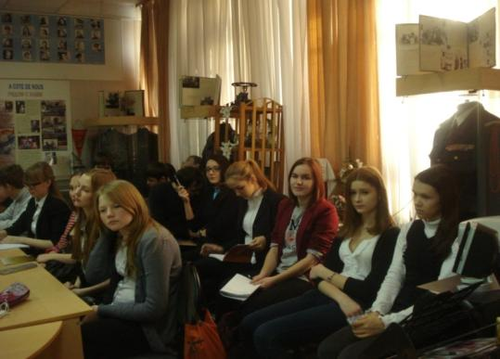
Лекторско-экскурсионная секция

Slide 8
Секция переписки

Slide 9
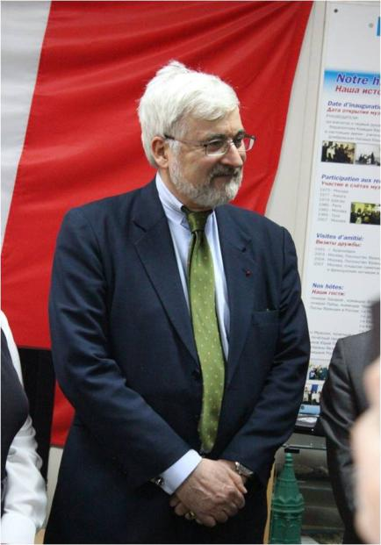
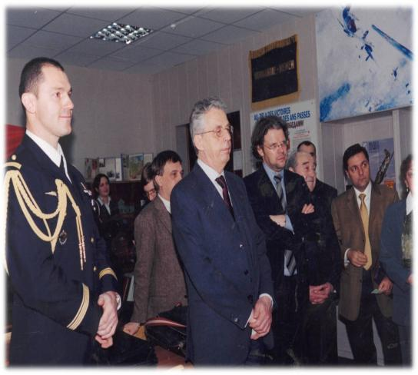
Послы Франции в России
г-н де Лябуле (2007)
Г-н де Глиниасти (2012)
Г-н Каде (2006)

Slide 10
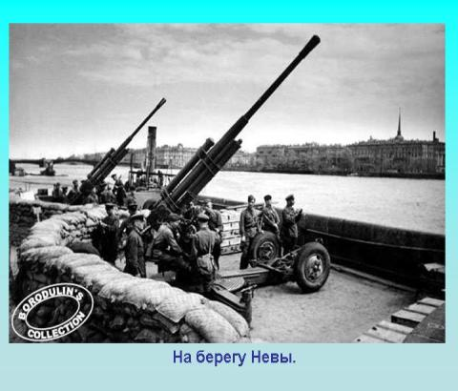
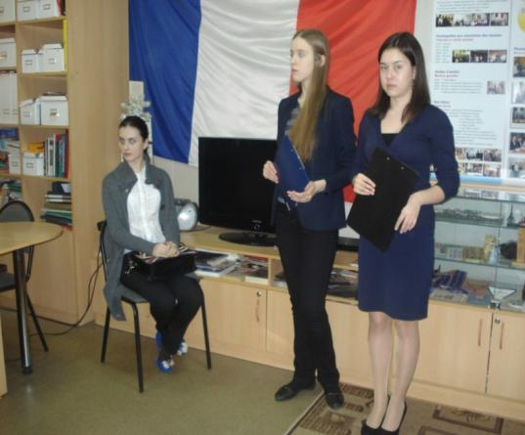
Уроки мужества 2012-2014гг. «Блокада Ленинграда»

Slide 11
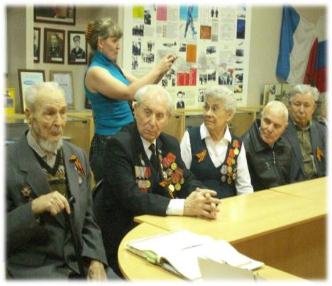
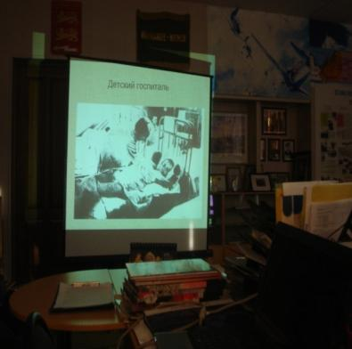
Январь 2012г. – интеллектуально-познавательная игра «Память, которой не будет конца»

Slide 12
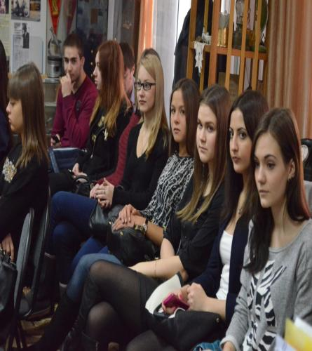
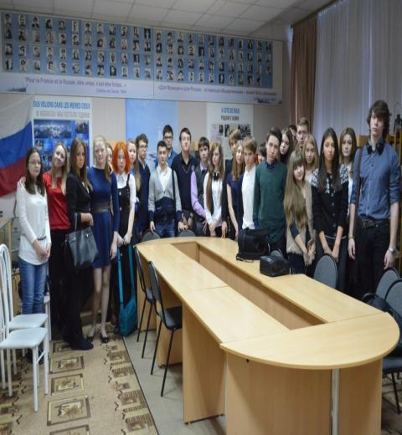
Январь 2014г. – видеоуроки, посвященные 70-летию снятия блокады Ленинграда

Slide 13
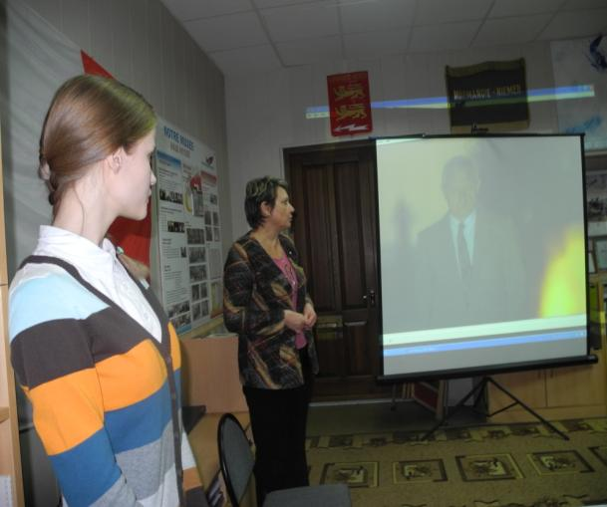
Январь 2013г. – викторина «Пока звучит метроном»

Slide 14
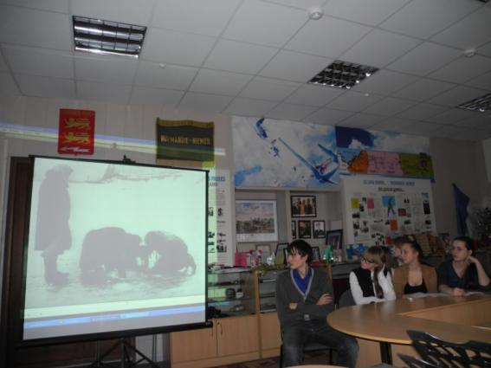
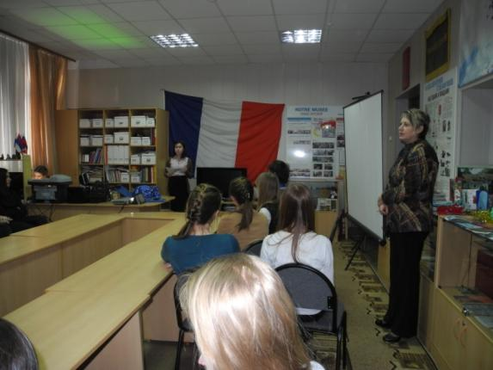
Уроки – конференции

Slide 15
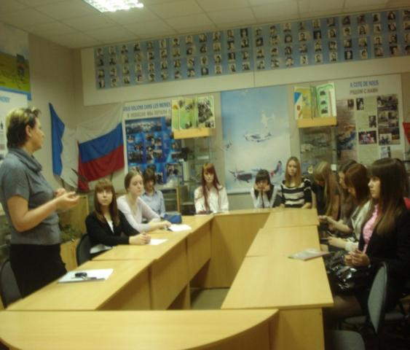
Урок в 10а классе «Наши Земляки»

Slide 16
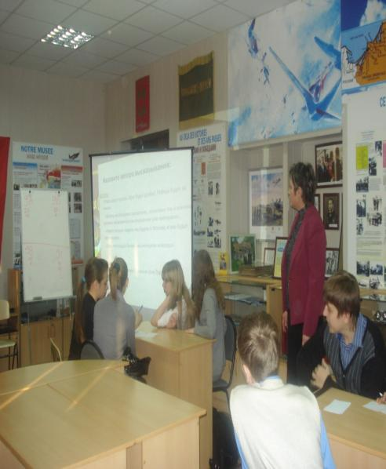
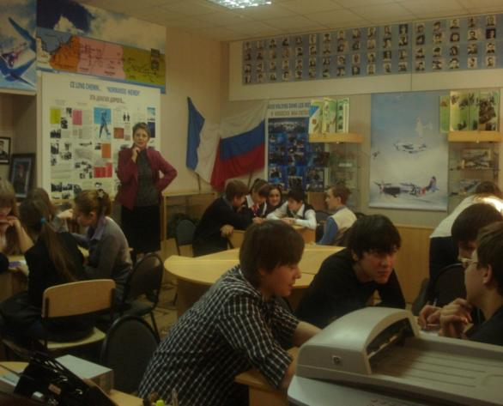
Викторина для 9-х классов по теме «Великая Отечественная война

Slide 17
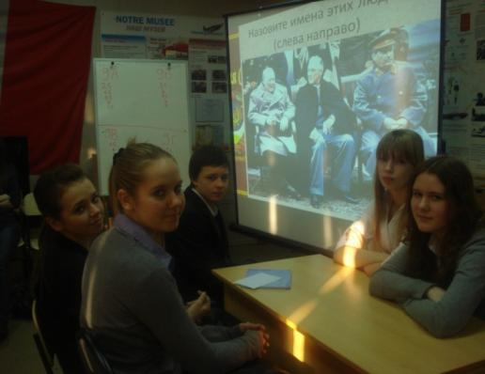
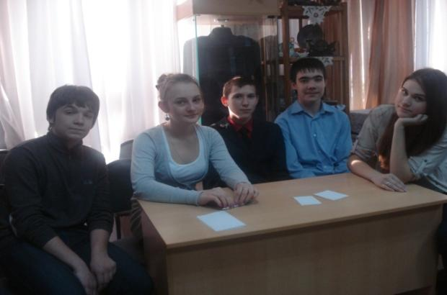
Викторина для 9-х классов по теме «Великая Отечественная война»

Slide 18
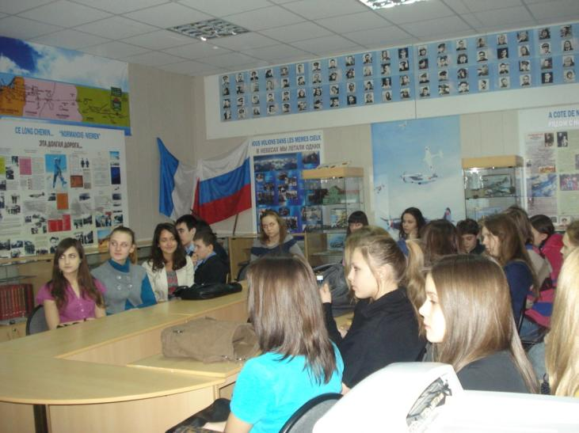
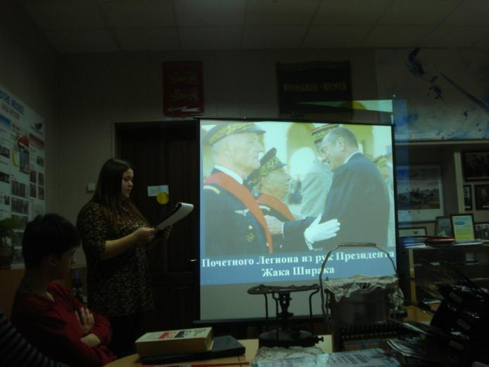
Урок в музее 9б класса по теме «Дружба, рожденная в боях»

Slide 19
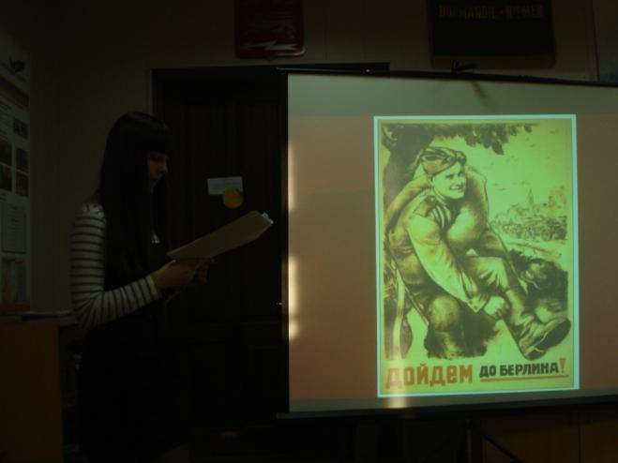
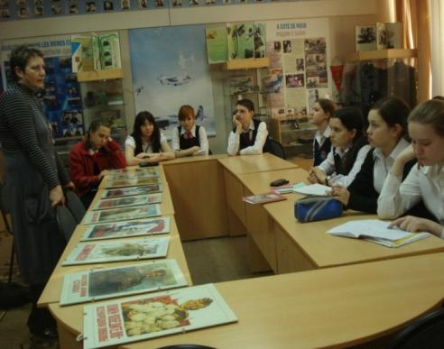
Урок в 9а классе, посвященный теме «Роль плакатов во время Великой Отечественной войны»

Slide 20
Спасибо за внимание!

